Slide 1


Slide 2


Wichtige Informationen zum Studienbeginn
Das Akademische Auslandsamt der Universität Augsburg hat für internationale Erstsemester eine Präsentationsreihe mit den wichtigsten Informationen rund um das Studium und Leben in Augsburg zusammengestellt.
Diese Präsentation ist die vierte von insgesamt sieben. Sie beschäftigt sich mit Studierstrategien, die Ihnen das Studium erleichtern sollen. Wir empfehlen, alle Präsentationen sorgfältig durchzusehen, um gut vorbereitet in Ihr Studium zu starten und wichtige Fragen zu klären.
Alle Präsentationen sind online verfügbar und können unter folgendem Link heruntergeladen werden:
https://www.uni-augsburg.de/de/portal/internationals/abschluss/svk/

Slide 3

Kontakte knüpfen an der Universität
Warum ist das Thema wichtig?
„Man muss immer selbst aktiv sein, sonst bildet man keine Freundschaften. Es ist irgendwie so, dass die Deutschen selbst die anderen Deutschen nicht so oft ansprechen. Man soll immer fragen, ob man Lust hat ins Kino zu gehen oder beispielsweise mal ins Café zum Plaudern.“
(Zitat eines ausländischen Studenten)

Slide 4

Kontakte knüpfen an der Universität
Wo trifft man andere Studierende?
  Vor, während und nach Lehrveranstaltungen ⟶ Sprechen Sie mit Sitznachbar*innen, stellen Sie Fragen und tauschen Sie Nummern aus!
  In der Mensa ⟶ Fragen Sie, ob Sie sich bei jemandem dazusetzen dürfen und beginnen Sie ein Gespräch!
  Beim Hochschulsport ⟶ Kurse vom Hochschulsport sind eine sehr gute Möglichkeit, andere Studierende kennenzulernen!
  In Fachschaften ⟶ Gehen Sie zu Veranstaltungen, die Ihre Fachschaft für Ihren Studiengang organisiert oder - noch besser! - werden Sie selbst Mitglied in der Fachschaft!
  Bei sozio-kulturellen Veranstaltungen des akademischen Auslandsamt, der ESG, der KHG oder von ESN!
  Im Wohnheim ⟶ Sprechen Sie andere Studierende an oder gehen Sie auf die Wohnheimstutor*innen zu!

Slide 5

Beteiligung am Uni-Leben – Einfach mitmachen!
Fachschaft(en)
= Gruppe von Studierenden eines Studiengangs als Unterstützung und Ansprechpartner für alle Studierenden dieses Studiengangs
⟶ geben Tipps und Empfehlungen für das Studium
⟶ teilen häufig Mitschriften und Altklausuren zur Prüfungsvorbereitung aus
⟶ organisieren Veranstaltungen
Nicht jeder Studiengang hat eine Fachschaft, aber die meisten.
AStA – Allgemeiner Studierendenausschuss
= (überfakultäre) Studierendenvertretung
⟶ organisieren verschiedene Projekte
⟶ besteht aus dem Vorstand und Referaten, die sich mit den folgenden Themen befassen:
  Queer
  Kultur
  Öffentlichkeit
  Antirassismus
  Digitalisierung
  Gesellschaft und politische Bildung
  Gender und Gleichstellung
  Gesundheit
  Hochschulpolitik
  Internationales
  Soziales und Inklusion
  Studentische Freiräume
  Umwelt und Klima
Gruppen und Initiativen
  Politische Hochschulgruppen
  Amnesty International Hochschulgruppe
  UNICEF Hochschulgruppe
  OpenAfroAux
  Law Clinic Augsburg
  Schachclub „Universität Augsburg Schach“
  CampusKunst
  Theatergruppen
  Chor und Orchester
⟶ Auf Aushänge und schwarze Bretter achten!

Slide 6
Referate und Hausarbeiten
Allgemein gilt: Genaue Vorgaben sind von Studiengang zu Studiengang – manchmal sogar von Dozent*in zu Dozent*in – unterschiedlich!
Referate:
  Wissenschaftliche Diskussion zu einem Thema kompakt und nachvollziehbar darstellen
  Übersicht über ein Forschungsfeld geben
  Diskussionsgrundlage schaffen
  Thesen zusammenfassen und diskutieren
  Einen oder mehrere Texte vorstellen
  „Vorstufe“ der Hausarbeit
⟶ Vorgaben der Dozierenden beachten!
Hausarbeiten:
  Eigenes Denken auf die Meinungen anderer beziehen und das Ergebnis in den wissenschaftlichen Diskurs einbringen
  Objektivität: Es geht nicht um die Darstellung einer ‚universellen Wahrheit‘, sondern um das nachvollziehbare Argumentieren für eine relevante These
  Recherche:
    Lektüreempfehlungen der Dozent*innen/ Seminarplan
    Einführung in die Bibliotheksnutzung!
  Plagiat = Diebstahl geistigen Eigentums, aber auch fehlerhaftes Zitieren / fehlende Quellenangabe ⟶ kann zur Exmatrikulation führen!
  Vorsicht bei KI-Nutzung!
⟶ Vorgaben des Stylesheets / der Dozierenden beachten (Themenfindung, Seitenanzahl, KI-Nutzung, …)

Slide 7

E-Mails an Dozierende
Warum schreiben Studierende E-Mails an Dozent*innen?
Bei klaren Fragen, die schnell zu beantworten sind:
  Bitte um einen Termin
  Verschieben eines (Abgabe-)Termins
  kurze Anfragen (Literaturangaben, Seminarbeginn, Prüfungsanforderungen)
  Anmeldung für eine Lehrveranstaltung
Wichtig:
  Kurstitel nennen, damit der*die Empfänger*in weiß, um welchen Kurs es geht („Beziehung zueinander herstellen“)
  Formulierung höflich, aber knapp (kurz), denn Dozent*innen bekommen viele E-Mails („Füllsätze“ vermeiden!)
  vor dem Versenden nochmal durchlesen
  bei komplexen Themen Sprechstunde besuchen (ggf. auch Termin für Telefonat oder zoom vereinbaren)
  regelmäßig nach einer Antwort in der Mailbox schauen
  wenn Termin vorgeschlagen wurde, diesen bestätigen (sonst ist der*die Dozent*in womöglich nicht da)

Slide 8
E-Mails an Dozierende
Hinweise und Empfehlungen:
Betreff:
  kurzen und konkreten Betreff in Stichworten nennen
  jeweiligen Kontext zum Empfänger herstellen, um Zuordnung zu erleichtern
Anrede:
  „Sehr geehrte Frau (Prof. / Dr.) + Familienname“
  „Sehr geehrter Herr (Prof. / Dr.) + Familienname“
  darauf achten, wie man selbst angeredet wird und sich danach richten
Schluss:
  „Mit freundlichen Grüßen“ ist immer passend

Slide 9


E-Mails an Dozierende
Höflichkeit ist sehr wichtig:
⟶ Die Anrede wird immer großgeschrieben ⟶ „Sie“, „Ihr(e)“
⟶ Den Konjunktiv nutzen, um höflich zu schreiben:
„Wäre es möglich, dass …?“
„Ich möchte Sie fragen, ob …?“
„Ich hätte/ habe ein paar Fragen (zu …)“
⟶ „Es ist mir leider nicht möglich, …“
⟶ „Ich bitte um Ihr Verständnis.“
⟶ Video: Professor Vornberger erklärt das Studium: Wie schreibe ich eine E-Mail?

Slide 10
E-Mails an Dozierende
Muster-E-Mail
E-Mail-Adresse: gerlinde.hasenhaus@yahoo.de
Betreff: Bitte um Termin für Referatsbesprechung
Sehr geehrter Herr Professor Dr. Müller,
ich bin im dritten Semester und besuche Ihr Seminar „Grammatik Lehren und Lernen”. In zwei Wochen halte ich ein Referat zum Thema „Grammatik und Wortschatz” und habe noch ein paar Fragen zur inhaltlichen Gestaltung. Da ich zeitlich sehr eingeschränkt bin, ist es mir nicht möglich, in Ihre Sprechstunde zu kommen. Daher möchte ich Sie fragen, ob Sie mir vielleicht einen alternativen Besprechungstermin anbieten könnten.
Mit freundlichen Grüßen
Gerlinde Hasenhaus

Slide 11

Sprechstundengespräche bei Dozierenden
Wie kann man sich gut auf Sprechstundengespräche vorbereiten?
  Herausfinden, wo die Sprechstunde stattfindet, um nicht zu spät zu kommen
  Welche Informationen findet man leicht auf anderem Weg heraus? (Website, Digicampus, …)
  Im Vorfeld Thema, Gliederung und Sekundärliteratur für ein anstehendes Referat / Hausarbeit überlegen
  Konkrete Fragen notieren
  Bereits selbst über Lösungen für Probleme, die man ansprechen möchte, nachdenken
Wie kann man Sprechstundengespräche effektiv gestalten?
  Sprechzeiten einhalten ⟶ nicht erst am Ende der Sprechzeit kommen
  Sich vorstellen (Name, Kontext, Seminar)
  Dozent:in über eigene Vorarbeiten informieren (Recherche, Themenvorschläge, …)
  Konkrete Fragen stellen und nachfragen, wenn man etwas nicht versteht
  Zu wichtigen Dingen Notizen machen
  Nichts über private Sorgen erzählen (außer es wird explizit danach gefragt)
  Es ist nicht üblich, Geschenke zu machen (könnte missverstanden werden)

Slide 12
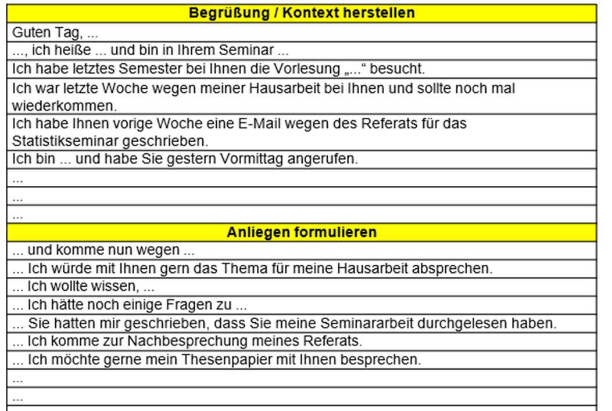
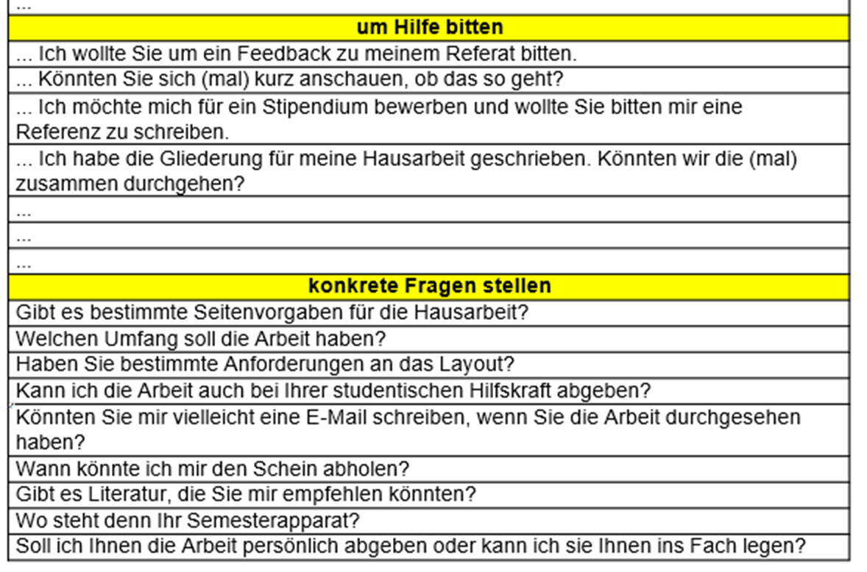
Sprechstundengespräche bei Dozierenden
Formulierungshilfen:

Slide 13
Sprechstundengespräche bei Dozierenden
Um ein „Gutachten“ über fachliche Qualität oder persönliche Eignung bitten, z.B. für die Bewerbung um ein Stipendium oder ein Praktikum:
  An Dozent:in wenden, die Sie gut kennen, z.B. durch Referate, Hausarbeiten, Prüfungen oder Hilfskraft-Tätigkeiten
  Mindestens vier Wochen vor Abgabefrist nachfragen
  Zusammenstellung Ihrer bisherigen Studienleistungen mit Angaben zu:
    Veranstaltungstiteln
    Notenübersicht (STUDIS)
    Art der Leistung und ggf. Titel von Hausarbeiten und/oder gehaltenen Referaten
    Lebenslauf
    Motivationsschreiben
  Gibt es bereits Formulare für Ihr Anliegen? (z.B. Gutachten oder Leitfäden zur Erstellung eines Gutachtens?)
  Erklären Sie, warum Sie das Gutachten brauchen (Hintergrundinformationen zum Stipendium/Praktikum

Slide 14
Noch Fragen?
Das Akademische Auslandsamt der Universität Augsburg hat für internationale Erstsemester eine Präsentationsreihe mit den wichtigsten Informationen rund um das Studium und Leben in Augsburg zusammengestellt.
Diese Präsentation ist die vierte von insgesamt sieben. Wir empfehlen, alle Präsentationen sorgfältig durchzusehen, um gut vorbereitet in Ihr Studium zu starten und wichtige Fragen zu klären:
https://www.uni-augsburg.de/de/portal/internationals/abschluss/svk/.
Sollten nach der Sichtung aller Präsentationen weiterhin Fragen offen sein, schreiben Sie uns gerne eine E-Mail an: svk@aaa.uni-augsburg.de.

